Slide 1

ENTITY FRAMEWORK CORE
(v kombinaciji z ASP .NET WEB API)

Slide 2
Entity Framework Core
Zagotavljanje persistentne hrambe podatkov na strežniku
ORM (Objektno-relacijsko mapiranje) med objekti in bazo
Id | Ime | Priimek
1 | Janez | Novak
2 | Marko | Košir
Class Oseba {
string Name;
string Priimek;
}

Slide 3
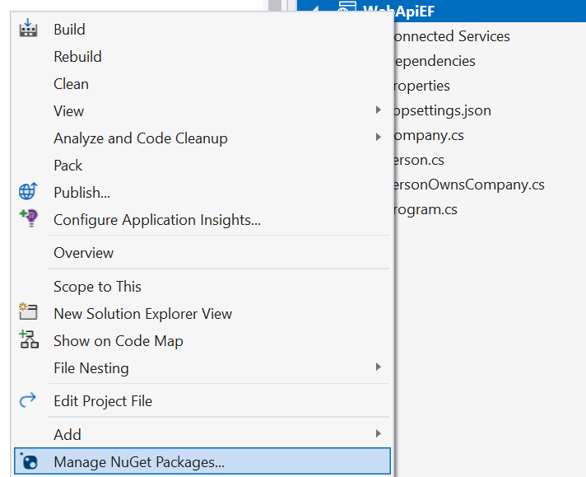
Vspostavitev okolja
Manage NuGet Packages
Namestimo v .NET Web API projekt:
Microsoft.EntityFrameworkCore
Microsoft.EntityFrameworkCore.Sqlite
Microsoft.EntityFrameworkCore.Tools

Slide 4
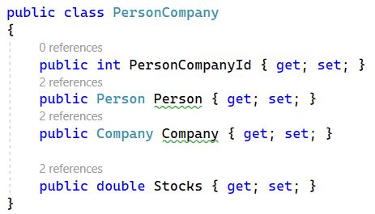
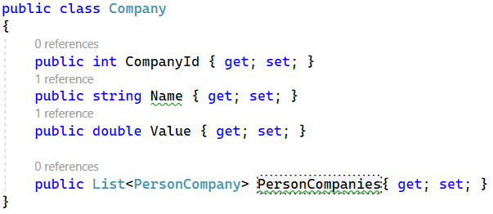
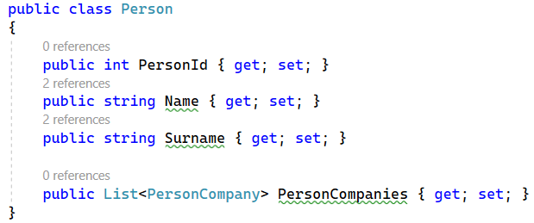
Kreiranje osnovne verzije baze
Oseba, Podjetje, OsebaPodjetje (delnice)
Oseba je lahko solastnik več podjetij
Podjetje je lahko v lasti večih oseb
Razredi:

Slide 5
Kreiranje osnovne verzije baze
Vsak razred naj ima ImeRazredaId ali Id
Vsi atributi, ki se hranijo v bazi naj bodo javni (public) kot tudi njihovi getterji in setterji
Razreševanje entitete 1:N (Person – PersonCompany)
V (N) del dodamo objekt razreda (1)
public DbSet<Person> Persons { get; set; }
V (1) del dodamo seznam
public List<PersonCompany> PersonCompanies{ get; set; }

Slide 6
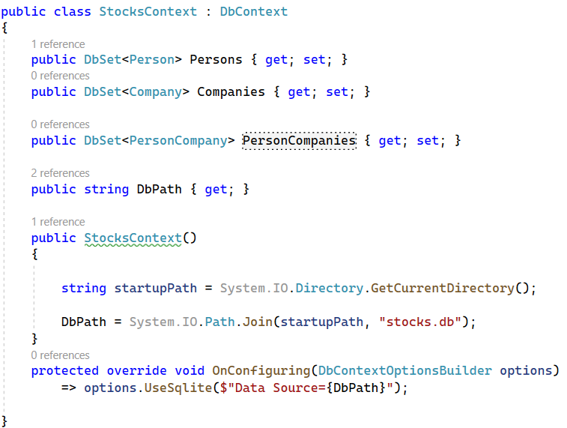
Kreiranje osnovne verzije baze (SQLite)
Kontekst baze
DbSet -> Tabela
DbPath (kje želimo kreirati bazo?)
OnConfiguring (definiramo vir):
Vir baze?

Slide 7
Kreiranje osnovne verzije baze
PMC: Add-Migration Init
PMC: Update-Database

Slide 8
Migracije
Posodobitve baze (ko spreminjamo naš model (razrede), se spreminja tudi baza)
Zaporedje korakov kako smo prišli do obstoječe (trenutne) verzije podatkovne baze
Sestavljene iz metod:
Up() (posodabljanje baze na novo stanje)
Down() (rollback baze na stanje pred migracijo)
Ukazi:
Add-Migration <ImeMigracije> -> <CasovnaZnacka>_ImeMigracije.cs (dodajanje migracije)
Update-Database (posodabljanje baze na zadnjo migracijo)

Slide 9
Dodajanje novega primerka v bazo
Za povezavo z bazo ustvarimo objekt DbContext
Ustvarimo object razreda
Ustvarjen object dodamo v bazo
Shranimo spremembe
var db = new StocksContext();
var o = new Person { Name = "Janez", Surname = "Novak" };
db.Add(o);
db.SaveChanges();

Slide 10
Upravljanje z entitetami API
Pravila poimenovanja:
Končno točko, ki upravlja z entitetami npr. Uporabniki poimenujemo ‘/uporabniki’ ali ‘/uporabnik’
GET - > Pridobivanje entitet iz APIja
POST -> Dodajanje novih entitet
PUT -> Posodabljanje entitet
DELETE -> Brisanje entitet

Slide 11
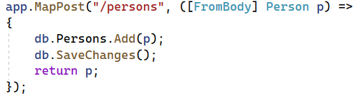

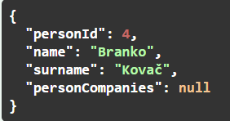
Dodajanje novega primerka v bazo (povezava z API)
Objekt po dodajanju v bazo dobi definiran id
Pri dodajanju pa id obvezno pustimo prazen!
Koda na strežniku:
Zahtevek na Swaggerju -
{ "name": "Branko",
"surname": "Kovač“ }
Rezultat

Slide 12
Posodabljanje primerka
Poiščemo po ID, nasatavimo nove vrednosti in shranimo spremembe
var persons = db.Persons.Where(x => x.PersonId == p.PersonId);
var person = persons.First();
if (persons.Count() == 1){
person.Name = p.Name;
person.Surname = p.Surname;
db.SaveChanges();
}

Slide 13
Brisanje primerka
Poiščemo po ID in izbrišemo
var person = db.Persons.Where(x => x.PersonId == id).First();
db.Persons.Remove(person);
db.SaveChanges();
Če želimo izbrisati več primerkov uporabimo RemoveRange

Slide 14
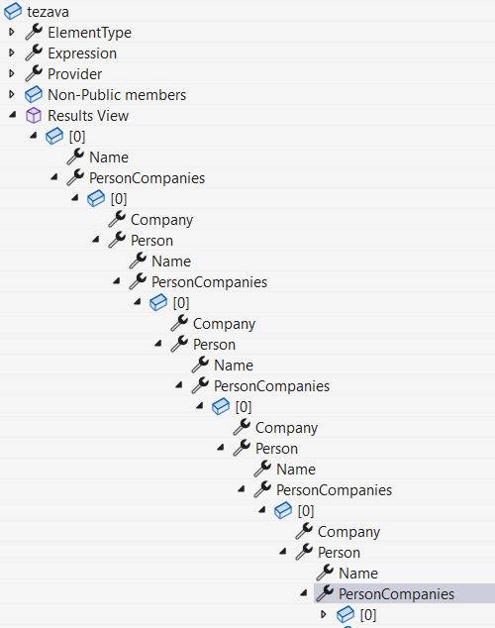
Pridobivanje vseh podatkov o primerku in težave
Želimo poleg osebe poslati tudi podatke o podjetjih…
Primer: db.Persons.Where((x) => x.PersonId == id).Include(x => x.PersonCompanies);
Vodi v rekurzijo in napako
Kako posredovati vse primerke podentitete?

Slide 15
Pridobivanje vseh podatkov o primerku in težave
Rešitev 1 (.NET 6.0+)
List<Person> tezava = db.Persons.Where((x) => x.PersonId == id).Include(x => x.PersonCompanies).ToList();
var json = JsonSerializer.Serialize(tezava, new JsonSerializerOptions()
{ WriteIndented = true,
ReferenceHandler = ReferenceHandler.IgnoreCycles
});
return json;
Ostale rešitve: https://makolyte.com/system-text-json-jsonexception-a-possible-object-cycle-was-detected-which-is-not-supported/#Option_1_-_Use_the_JsonIgnore_attribute_to_make_the_serializer_ignore_the_property_with_the_circular_reference

Slide 16
Gnezdenje (pridobivanje podrobnih podatkov)
Pridobivamo lahko tudi razredne objekte, ki so atributi iskanega razreda
db.Persons.Where((x) => x.atribut == pogoj).Include(x => x.PersonCompanies)
Če nas zanimajo podatki, ki so vgnezdeni v objektu (PersonCompanies) npr. Company uporabimo
db.Persons.Where((x) => x.PersonId == id).Include(x => x.PersonCompanies).ThenInclude(x => x.Company)
[ { "PersonId": 1, "Name": "Mateja", "Surname": "Novak", "PersonCompanies": [ { "PersonCompanyId": 1, "Person": null, "Company": null, "Stocks": 100 } ] } ]
[ { "PersonId": 1, "Name": "Mateja", "Surname": "Novak", "PersonCompanies":
[ { "PersonCompanyId": 1, "Person": null, "Company":
{ "CompanyId": 1, "Name": "Pekarna d.o.o.", "Value": 100000, "PersonCompanies": [ null ] }, "Stocks": 100 } ]
} ]

